Slide 1
Voies motrices
Rahma BARHOUMI
Laure CHIDLER

Slide 2
PLAN
I. INITIER ET REGULER LE MOUVEMENT : l’importance du cortex moteur et des boucles de régulation
II. LA COMMANDE MOTRICE VOLONTAIRE DIRECTE : le faisceau cortico-spinal
III. LES VOIES INDIRECTES DE LA MOTRICITÉ VOLONTAIRE ET INVOLONTAIRE

Slide 3
I. INITIER ET REGULER LE MOUVEMENT :
l’importance du cortex moteur et des boucles de régulation
  Organisation du cortex cérébral : 3 zones motrices
  Les voies directes et indirectes
  Les boucles de régulation

Slide 4
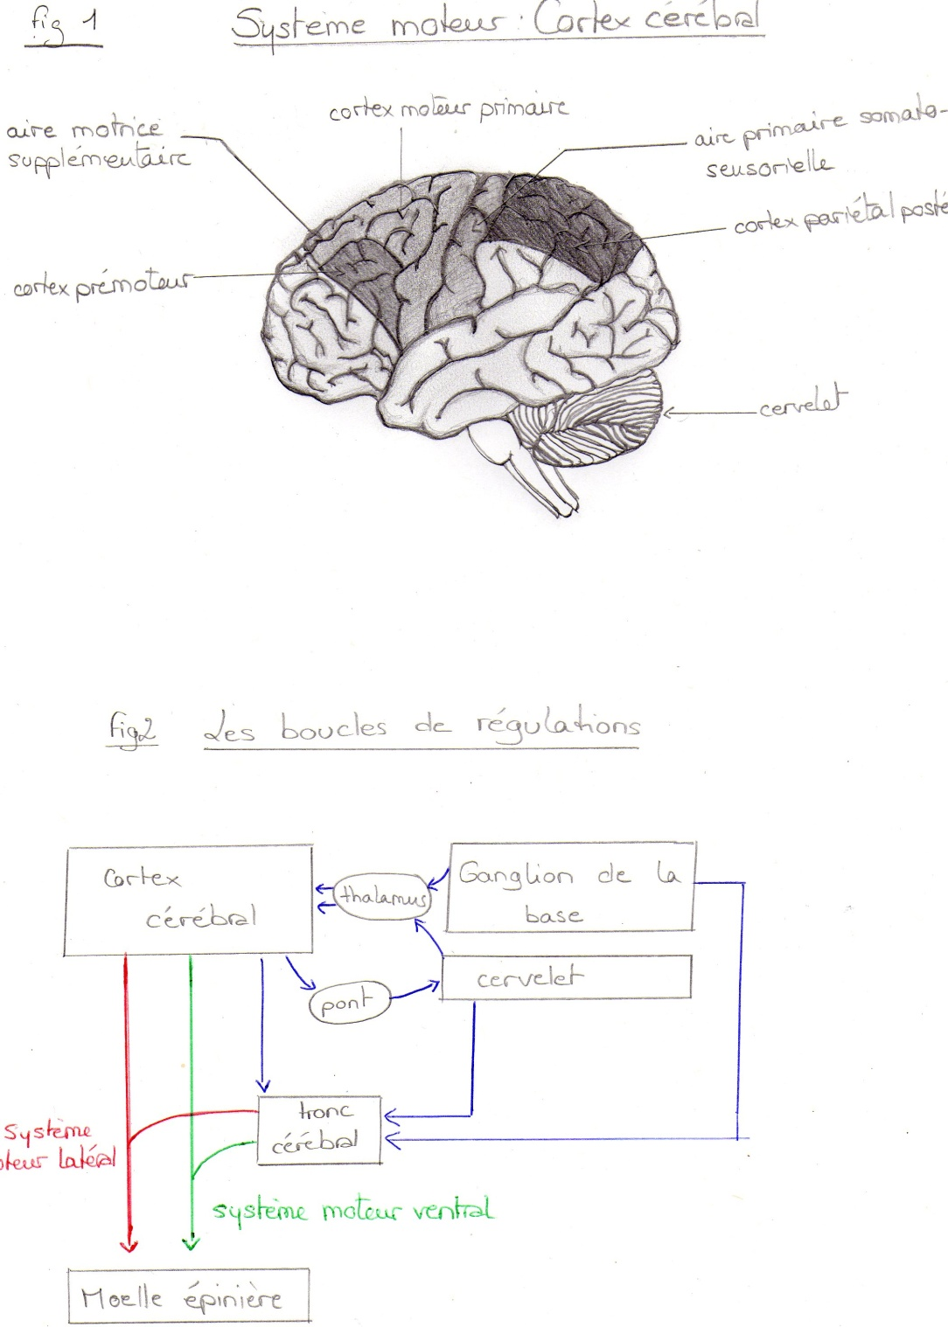
Fig. 1
SYSTÈME MOTEUR : le cortex cérébral
Aire motrice supplémentaire
Cortex moteur primaire
Aire primaire somatosensorielle
Cortex pariétal postérieur
Cortex prémoteur
cervelet
Fig. 2 LES BOUCLES DE REGULATIONS
CORTEX CEREBRAL
GANGLION DE LA BASE
CERVELET
système moteur latéral
TRONC CEREBRAL
système moteur ventral
MOELLE EPINIERE

Slide 5
II.LA COMMANDE MOTRICE VOLONTAIRE DIRECTE : le faisceau cortico-spinal
Origine dans le cortex moteur
Décussation au niveau inférieur du bulbe
  90% dans le cordon latéral de la moelle épinière :faisceau corticospinal croisé
  10% dans partie médiane du cordon ventral de la moelle épinière : faisceau corticospinal direct

Slide 6
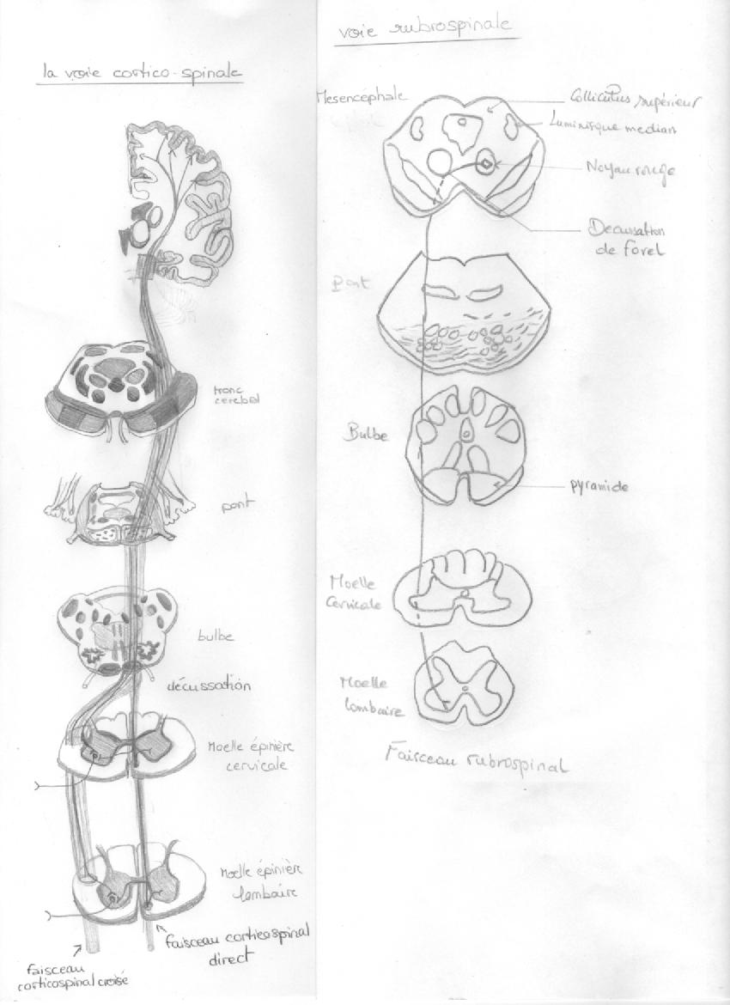
Cortex cérébral
mésencéphale
pont
bulbe
Moelle épinière cervicale
Moelle épinière lombaire

Slide 7
Fonction:
Le faisceau corticospinal croisé
  contacte des motoneurones situés dans la partie latérale de la substance grise de la corne ventrale
  contrôle donc les mouvements fins des extrémités.
Le faisceau corticospinal direct
  contacte des motoneurones situés dans la partie médiane de la substance grise des cornes ventrales
  Ce faisceau contrôle les mouvements de la musculature axiale et proximale

Slide 8
Fibres cortico-bulbaires :
On notera qu’il existe des prolongements de neurones corticaux moteurs
Ils contactent synaptiquement des motoneurones situés dans les noyaux moteurs des nerfs crâniens
Ils contrôlent donc les mouvements de la tête et du cou

Slide 9
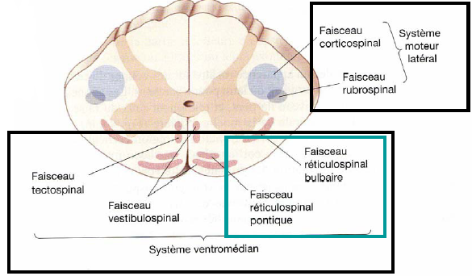
III. LES VOIES INDIRECTES DE LA MOTRICITÉ VOLONTAIRE ET INVOLONTAIRE

Slide 10
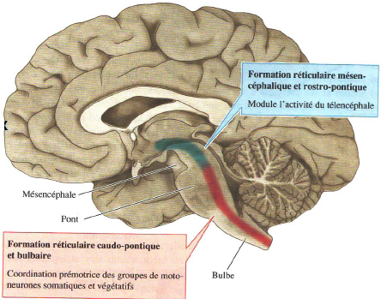
Les faisceaux réticulospinaux
Origine: formation réticulée (au niveau tronc cérébral)
Afférences : cortex cérébral et systèmes sensoriels
Faisceaux reticulospinaux d’origine :
  Pontique → faisceau réticulospinal médian
  Bulbaire → faisceau réticulospinal latéral

Slide 11
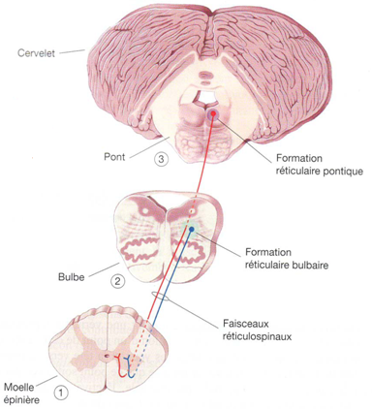
Faisceau reticulospinal d’origine pontique ou médian
Origine:
  noyau réticulaire pontique oral et caudal
  Les fibres projettent bilatéralement
Localisation :
  région médiane du cordon ventral de la moelle épinière
Fonction:
  Excitation des motoneurones (alpha & gamma) qui contrôlent le mouvement et le tonus des muscles extenseurs axiaux

Slide 12
Faisceau reticulospinal d’origine bulbaire ou latéral
Origine :
  noyau réticulaire gigantocellulaire
  les fibres projettent ipsilatéralement
Localisation:
  région latérale du cordon ventral de la ME
Fonction:
  Excitation des motoneurones qui contrôlent le mouvement et le tonus des muscles fléchisseurs axiaux
  Inhibition des motoneurones qui contrôlent le mouvement et le tonus des muscles extenseurs axiaux
⇨Action opposée à celle du faisceau réticulospinal médian

Slide 13
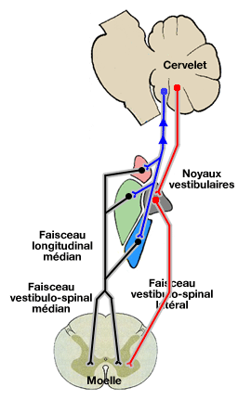
Le faisceau vestibulospinal
Origine :
  noyaux vestibulaires situés dans le pont
Afférences :
  système labyrinthique (oreille interne) et du cervelet
Fonction:
  correction de l’activité musculaire
2 types:
  faisceau vestibulospinal médiane
  faisceau véstibulospinal latéral

Slide 14
Faisceau vestibulospinal médiane
Origine :
  noyau vestibulaire médian
  gagnent bilatéralement la moelle épinière cervicale
Localisation :
  cordon ventral médian
Fonction:
  facilite l’activité des motoneurones fléchisseurs
  contrôle la position de la tête (exemple : lors de la marche)

Slide 15
Faisceau véstibulospinal latéral
Origine :
  noyau vestibulaire latéral ou noyau de Deiters
  gagnent ipsilatéralement la moelle épinière
Localisation:
  le cordon ventral latéral
Fonction:
  Activation des motoneurones extenseurs
  Inhibition des motoneurones fléchisseurs
⇨Faisceau s’oppose aux effets de la gravité

Slide 16
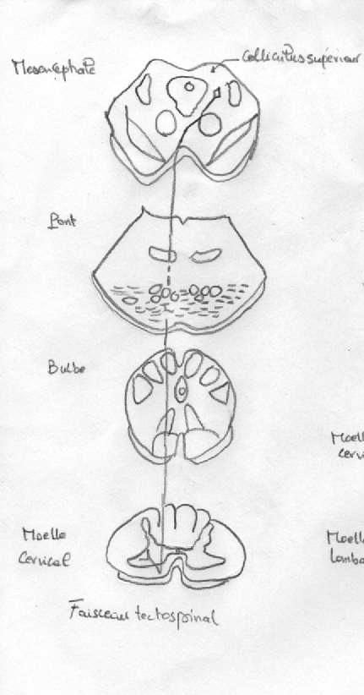
Faisceau tectospinal
Origine :
  colliculus supérieur dans le mésencéphale
  →décussation tegmentale supérieure de Meynert
  -Fibres descendent ipsilateralement
Localisation:
  le cordon ventro-médian de la moelle épinière
Fonction:
  Production des changements posturaux en réponse à des stimuli visuels qui atteignent le colliculus supérieur
Décussation

Slide 17
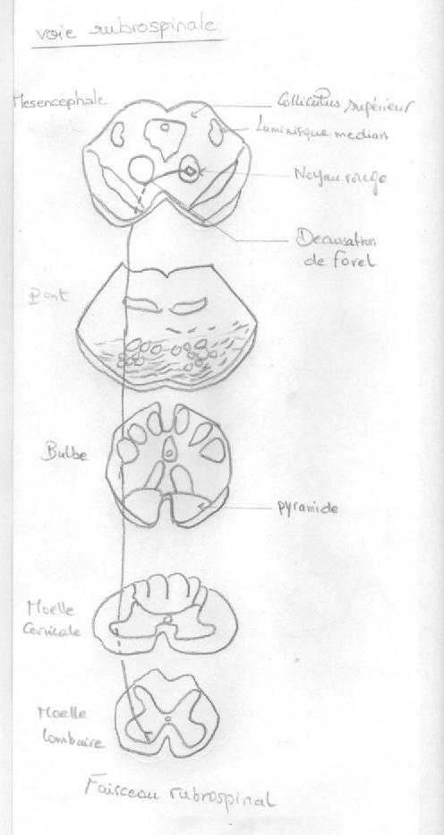
Faisceau rubrospinal
Origine:
  noyau rouge du mésencéphale
  →décussation tegmentale inférieure de Forel
Afférences :
  cortex moteur et cervelet
Fonction :
  activation des motoneurones fléchisseurs
Décussation

Slide 18
Conclusion
Voies motrices :
  Fonction : transmission de l’information motrice aux muscles
  Comment : à partir des aires corticales et via la moelle épinière
  Pour : des mouvements volontaires, des mouvements posturaux ou des réflexes antigravitationnels
Contrôle des mouvements assuré par une boucle
  planification, démarrage, coordination, guidage et arrêt des mouvements volontaires les plus adaptés à une situation
  Interaction avec des neurones dopaminergiques
Une dégénérescence des neurones dopaminergiques
→maladie de Parkinson : réduction considérable de la capacité à réaliser les mouvements

